Slide 1




CHÀO MỪNG QUÝ THẦY CÔ
VỀ DỰ GIỜ THĂM LỚP
Môn: Tiếng Việt lớp 3
Bài 5: Ngày hội rừng xanh (3 tiết)
GV: Nguyễn Thị Yến

Slide 2
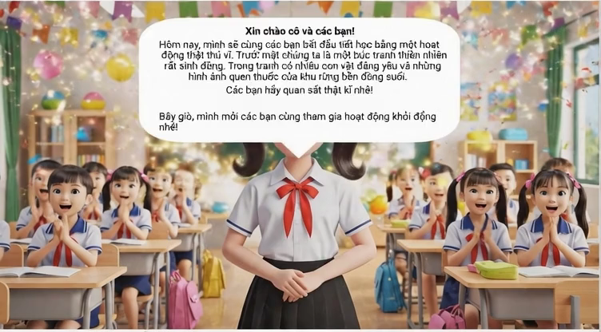

Slide 3



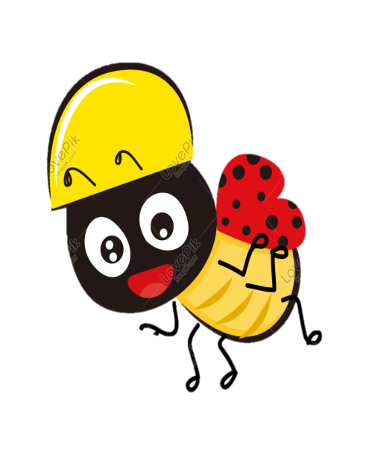

Tiếng Việt
Khởi động

Slide 4
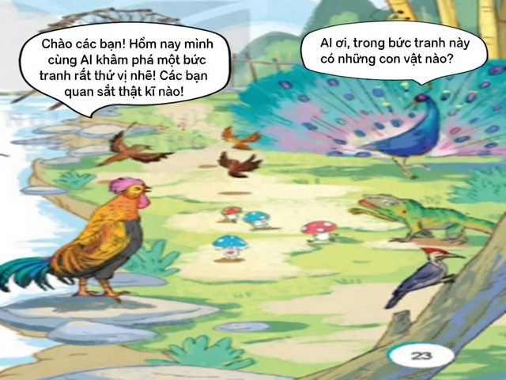



Slide 5

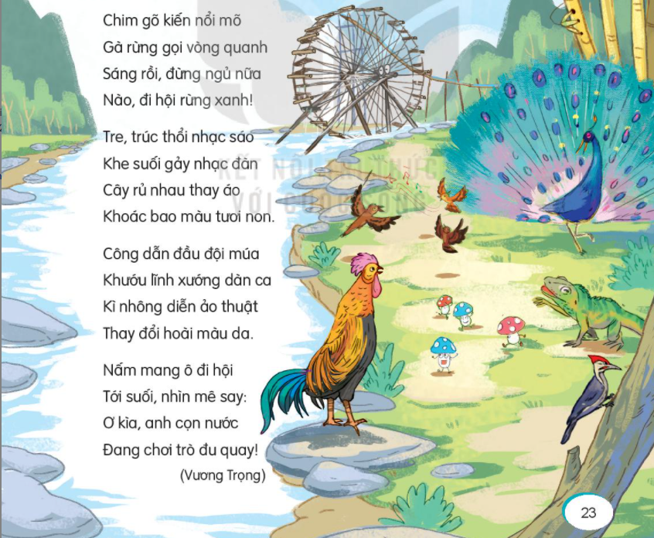

Đọc: Ngày hội rừng xanh

Slide 6
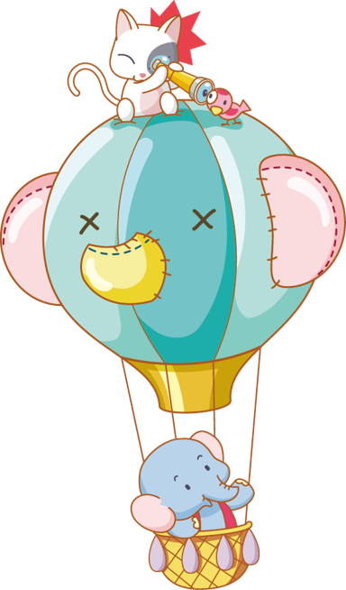
Tiếng Việt
Đọc: Ngày hội rừng xanh
I. Luyện đọc
* Luyện đọc đúng từ ngữ khó:
- Gà rừng, thổi nhạc sáo, khe suối, khướu, lĩnh xướng, khoác, kì nhông, diễn ảo thuật, cọn nước,...
Chim Gõ Kiến/ nổi mõ/ Gà Rừng/ gọi vòng quanh/ - Sáng rồi,/ đừng ngủ nữa/ Nào,/ đi hội rừng xanh!//
* Luyện đọc câu:
* Giải nghĩa từ:
- Mõ:
- Ảo thuật:
- Lĩnh xướng:
- Con nước:

Slide 7


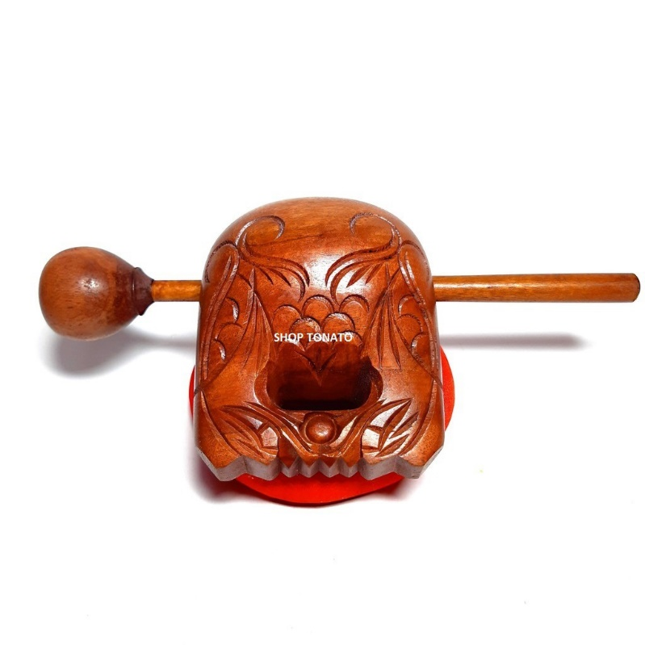
Mõ: nhạc cụ dân gian làm bằng tre hoặc gỗ, lòng rỗng, dùng để điểm nhịp hoặc báo hiệu, phát hiệu lệnh.

Slide 8
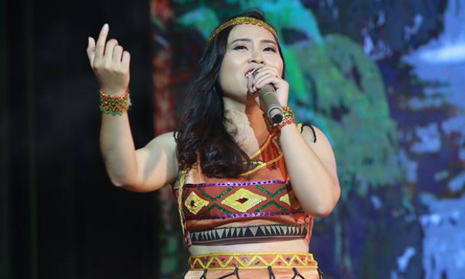
Lĩnh xướng: hát đơn ca một câu, một đoạn trước hoặc sau phần hát của tập thể

Slide 9
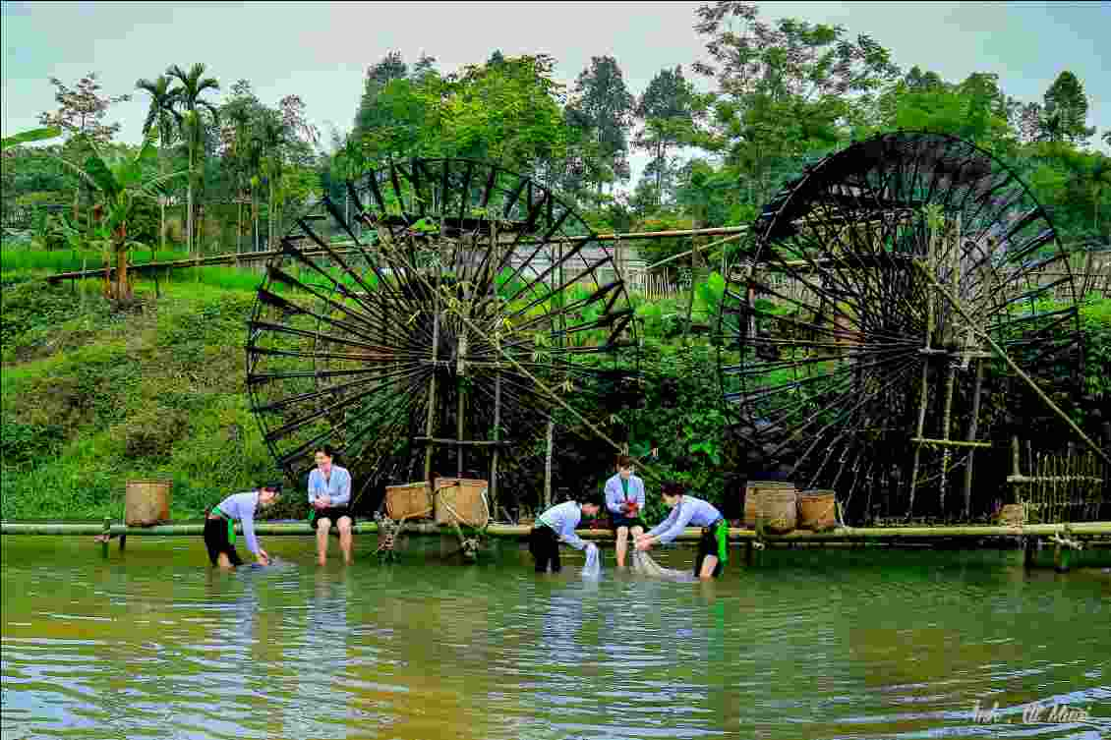
Cọn nước: vật hình bánh xe có gắn một hệ thống ống bằng tre, nứa, có thể tự quay được nhờ sức nước, dùng để đưa nước từ suối, sông lên ruộng.

Slide 10
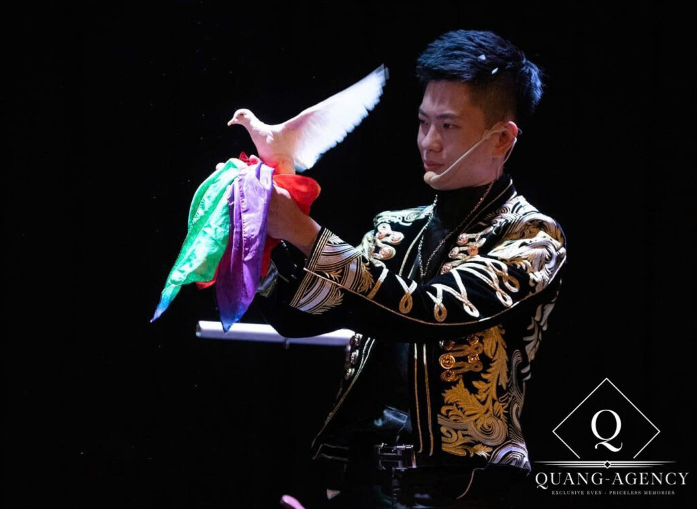
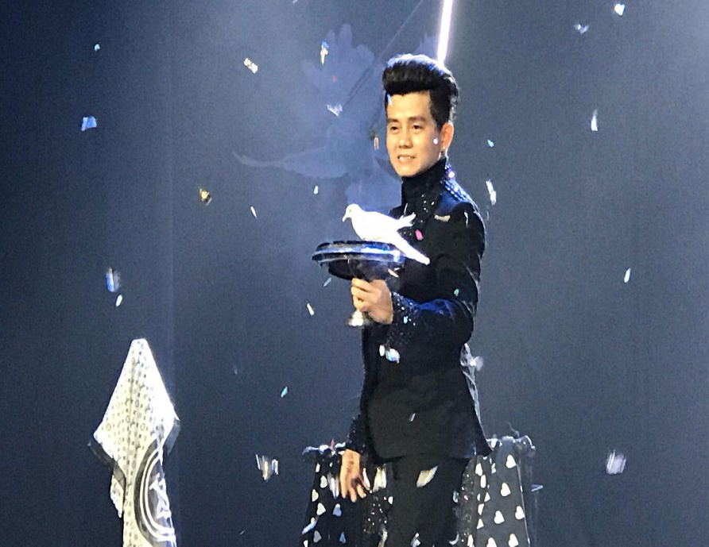
Ảo thuật: làm biến hóa các đồ vật một cách nhanh và khéo léo như có phép lạ.

Slide 11


1. Luyện đọc
ĐỌC NHÓM
ĐỌC NỐI TIẾP TRƯỚC LỚP
ĐỌC LẠI CẢ BÀI
Notes:
GV cùng hs nhớ lại nhân vật đồng hành Hà và Nam qua từng năm học Tác giả bộ ppt Toán + TV2: Phan Thị Linh – Đà Nẵng
Sđt lh: 0916.604.268
+ Zalo: 0916.604.268
+ Facebook cá nhân: https://www.facebook.com/nhilinh.phan/
+ Nhóm chia sẻ tài liệu: https://www.facebook.com/groups/443096903751589
Hãy liên hệ chính chủ sản phẩm để được hỗ trợ và đồng hành trong suốt năm học nhé!

Slide 12
II. Tìm hiểu bài
1. Các sự vật tham gia ngày hội như thế nào?
- Tre, trúc nổi nhạc sáo, khe suối gảy nhạc đàn, nấm mang ô đi hội, cọn nước chơi trò đu quay.
2. Cùng các bạn hỏi – đáp về hoạt động của các con vật trong ngày hội rừng xanh?
M: - Chim gõ kiến làm gì?
- Chim gõ kiến nổi mõ.
3. Bài thơ nói đến những âm thanh nào? Những âm thanh ấy có tác dụng gì?
- Tiếng mõ, tiếng gà rừng gọi, tiếng nhạc sáo của tre trúc, tiếng nhạc đàn của khe suối, tiếng lĩnh xướng của khướu.
- Tác dụng: Những âm thanh đa dạng đó làm cho ngày hội vui tươi, rộn rã hơn
4. Em thích nhất hình ảnh nào trong bài thơ? Vì sao?

Slide 13




Thứ hai ngày 10 tháng 2 năm 2025
Tiếng Việt
Đọc: Ngày hội rừng xanh
II. Tìm hiểu bài
ĐỌC LẠI BÀI
* Nội dung bài nói gì?
* Nội dung: Bài thơ kể về ngày hội rừng xanh của các loài vật, cây cối ở trong rừng. Qua đó ta thấy được thiên nhiên xung quanh chúng ta là một thế giới vô cùng kì thú và hấp dẫn.
III. Luyện đọc diễn cảm và học thuộc lòng.

Slide 14
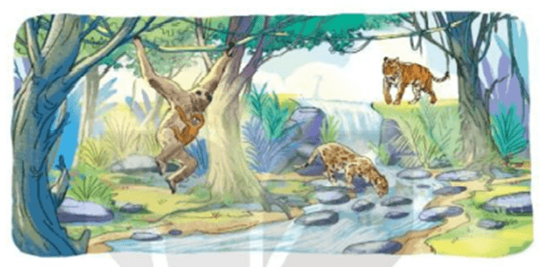
Thứ hai ngày 10 tháng 2 năm 2025
Tiếng Việt
Nói và nghe: Rừng
* Bài 1. Nói điều em biết về rừng (qua phim ảnh, sách báo).
G: - Em biết đến khu rừng đó nhờ đâu?
- Cây cối trong khu rừng đó như thế nào?
- Trong khu rừng đó có những con vật gì?
- Nêu cảm nghĩ của em về khu rừng đó.

Slide 15
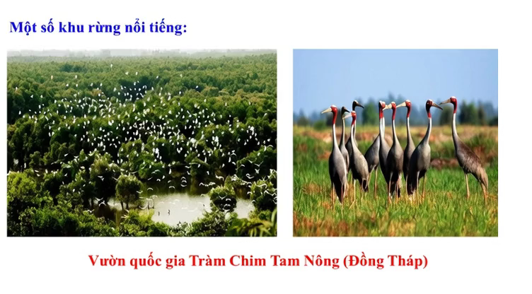
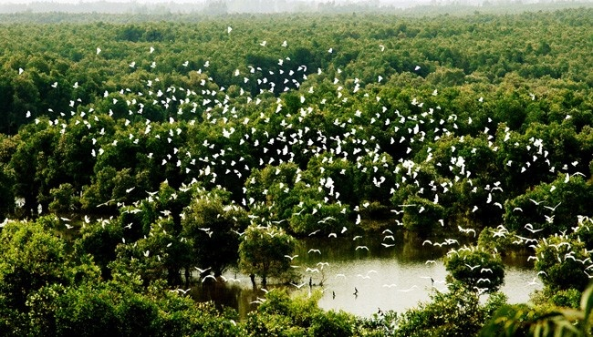
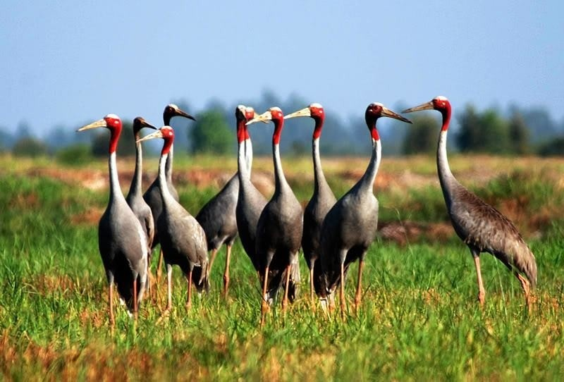
Một số khu rừng nổi tiếng:
Vườn quốc gia Tràm Chim Tam Nông (Đồng Tháp)
Notes:
GV cùng hs nhớ lại nhân vật đồng hành Hà và Nam qua từng năm học Tác giả bộ ppt Toán + TV2: Phan Thị Linh – Đà Nẵng
Sđt lh: 0916.604.268
+ Zalo: 0916.604.268
+ Facebook cá nhân: https://www.facebook.com/nhilinh.phan/
+ Nhóm chia sẻ tài liệu: https://www.facebook.com/groups/443096903751589
Hãy liên hệ chính chủ sản phẩm để được hỗ trợ và đồng hành trong suốt năm học nhé!

Slide 16
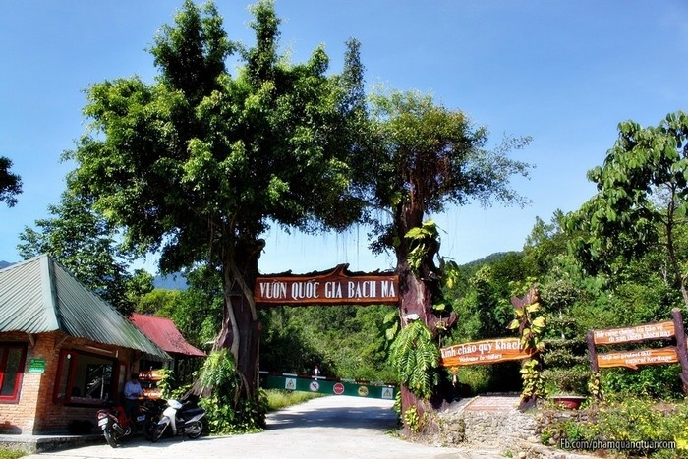
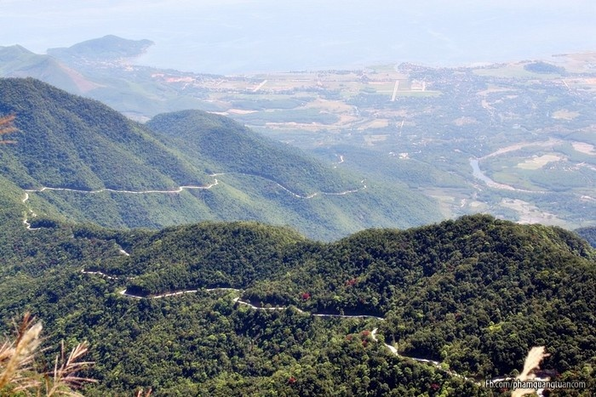
Một số khu rừng nổi tiếng:
Vườn quốc gia Bạch Mã (Huế)
Notes:
GV cùng hs nhớ lại nhân vật đồng hành Hà và Nam qua từng năm học Tác giả bộ ppt Toán + TV2: Phan Thị Linh – Đà Nẵng
Sđt lh: 0916.604.268
+ Zalo: 0916.604.268
+ Facebook cá nhân: https://www.facebook.com/nhilinh.phan/
+ Nhóm chia sẻ tài liệu: https://www.facebook.com/groups/443096903751589
Hãy liên hệ chính chủ sản phẩm để được hỗ trợ và đồng hành trong suốt năm học nhé!

Slide 17
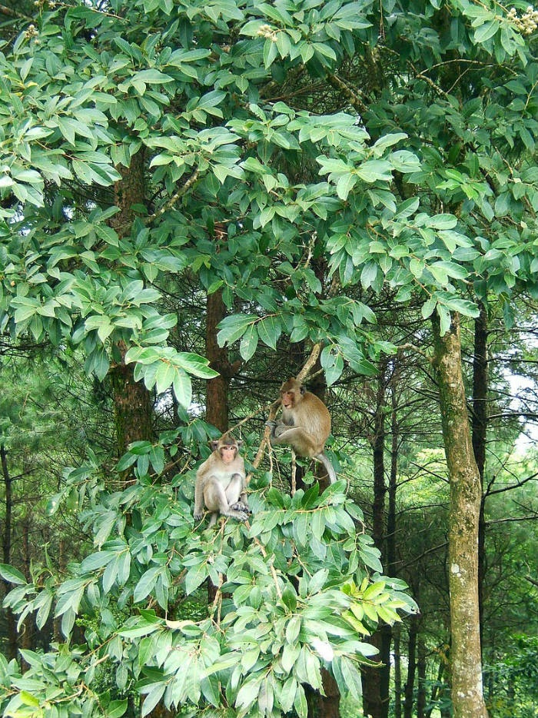
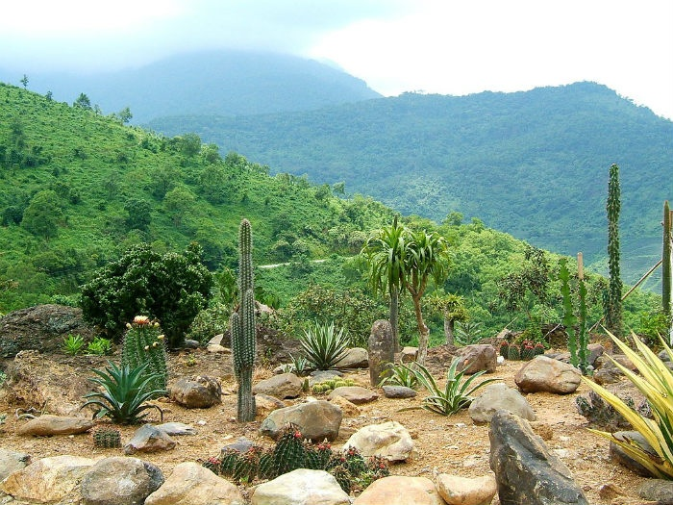
Một số khu rừng nổi tiếng:
Vườn quốc Ba Vì
Notes:
GV cùng hs nhớ lại nhân vật đồng hành Hà và Nam qua từng năm học Tác giả bộ ppt Toán + TV2: Phan Thị Linh – Đà Nẵng
Sđt lh: 0916.604.268
+ Zalo: 0916.604.268
+ Facebook cá nhân: https://www.facebook.com/nhilinh.phan/
+ Nhóm chia sẻ tài liệu: https://www.facebook.com/groups/443096903751589
Hãy liên hệ chính chủ sản phẩm để được hỗ trợ và đồng hành trong suốt năm học nhé!

Slide 18
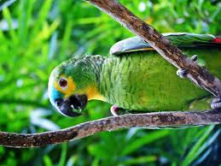
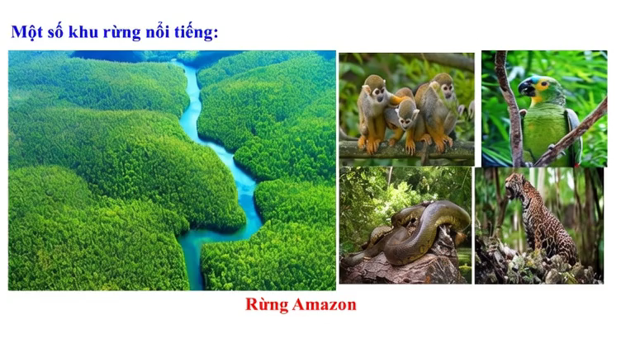
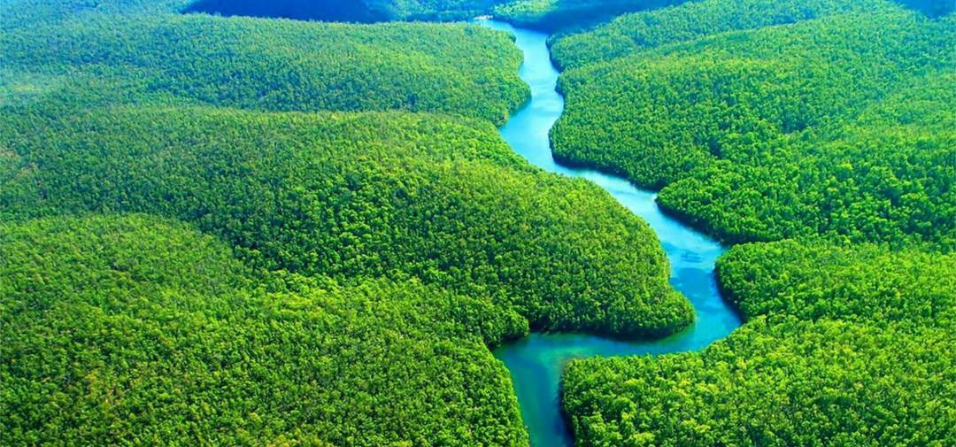
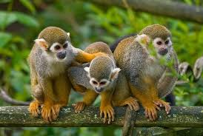
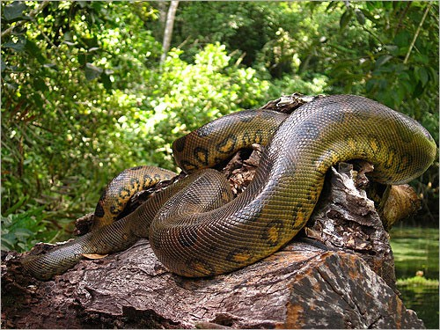
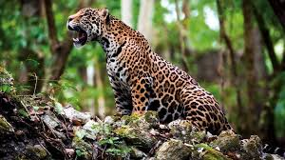
Một số khu rừng nổi tiếng:
Rừng Amazon
Notes:
GV cùng hs nhớ lại nhân vật đồng hành Hà và Nam qua từng năm học Tác giả bộ ppt Toán + TV2: Phan Thị Linh – Đà Nẵng
Sđt lh: 0916.604.268
+ Zalo: 0916.604.268
+ Facebook cá nhân: https://www.facebook.com/nhilinh.phan/
+ Nhóm chia sẻ tài liệu: https://www.facebook.com/groups/443096903751589
Hãy liên hệ chính chủ sản phẩm để được hỗ trợ và đồng hành trong suốt năm học nhé!

Slide 19
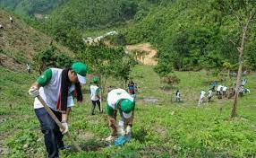
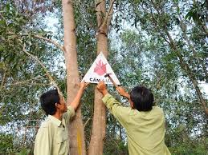
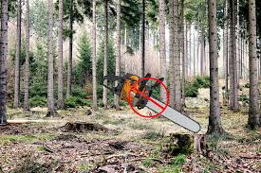
Thứ Hhai ngày 10 tháng 2 năm 2025
Tiếng Việt
Nói và nghe : Rừng
* Bài 2: Trao đổi với bạn. Làm thế nào để bảo vệ rừng!
- Tuyên truyền bảo vệ rừng cho mọi người.
- Giải thích cho mọi người về lợi ích của rừng, không chặt phá rừng.
- Trồng thêm thật nhiều cây xanh.
- Không đốt rừng và khai thác rừng bừa bãi.

Slide 20

CHÀO CÁC EM!
Notes:
20

Slide 21

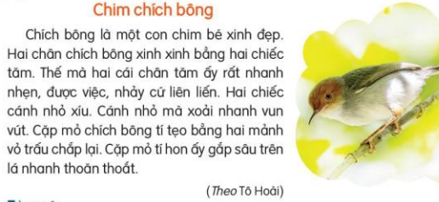
Nghe – viết: Chim chích bông

Slide 22
Thứ ba ngày 11 tháng 2 năm 2025
Tiếng Việt
Nghe – viết: Chim chích bông
Chích bông là một con chim bé xinh đẹp. Hai chân chích bông xinh xinh bằng hai chiếc tăm. Thế mà hai cái chân tăm ấy rất nhanh nhẹn, được việc, nhảy cứ liên liến. Hai chiếc cánh nhỏ xíu. Cánh nhỏ mà xoải nhanh vun vút. Cặp mỏ chích bông tí tẹo bằng hai mảnh vỏ trấu chắp lại. Cặp mỏ tí hon ấy gắp sâu trên lá nhanh thoăn thoắt.
(Theo Tô Hoài)
- liên liến: (nhảy) rất nhanh và liên tiếp không ngừng
* Luyện viết từ khó.
- liên liến, nhanh nhẹn, nhỏ xíu, xoải nhanh vun vút,trắp lại, nhanh thoán thoắt,...

Slide 23
Thứ ba ngày 11 tháng 2 năm 2025
Tiếng Việt
Nghe – viết: Chim chích bông
Chích bông là một con chim bé xinh đẹp. Hai chân chích bông xinh xinh bằng hai chiếc tăm. Thế mà hai cái chân tăm ấy rất nhanh nhẹn, được việc, nhảy cứ liên liến. Hai chiếc cánh nhỏ xíu. Cánh nhỏ mà xoải nhanh vun vút. Cặp mỏ chích bông tí tẹo bằng hai mảnh vỏ trấu chắp lại. Cặp mỏ tí hon ấy gắp sâu trên lá nhanh thoăn thoắt.
(Theo Tô Hoài)

Slide 24

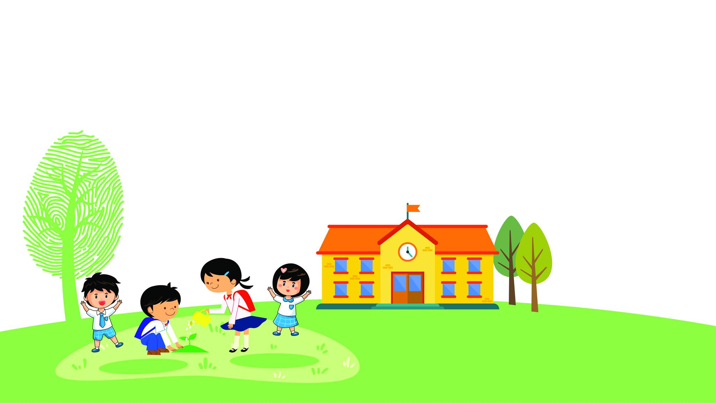



Slide 25

* Bài tập 2(26). Viết vào vở các địa danh có trong đoạn văn dưới đây
Vườn Quốc gia Cúc Phương là một khu bảo tồn thiên nhiên thuộc ba tỉnh: Ninh Bình, Hòa Bình, Thanh Hóa. Đây là vườn quốc gia đầu tiên tại Việt Nam. Trung tâm vườn đặt tại xã Cúc Phương, huyện Nho Quan, tỉnh Ninh Bình. Vườn có hệ thực vật, động vật phong phú. Nhiều loài động vật, thực vật có nguy cơ tuyệt chủng cũng được bảo tồn tại đây.
(Lâm Anh)

Slide 26

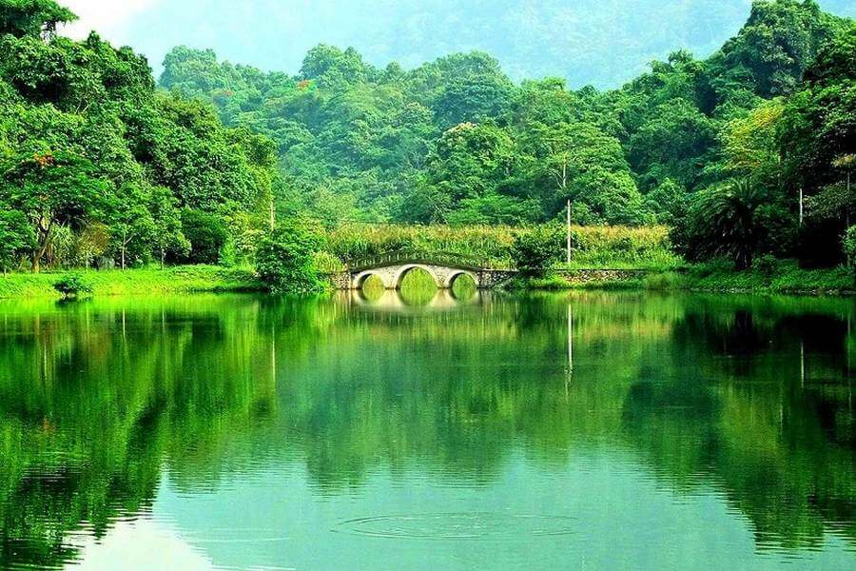
Vườn Quốc gia Cúc Phương

Slide 27
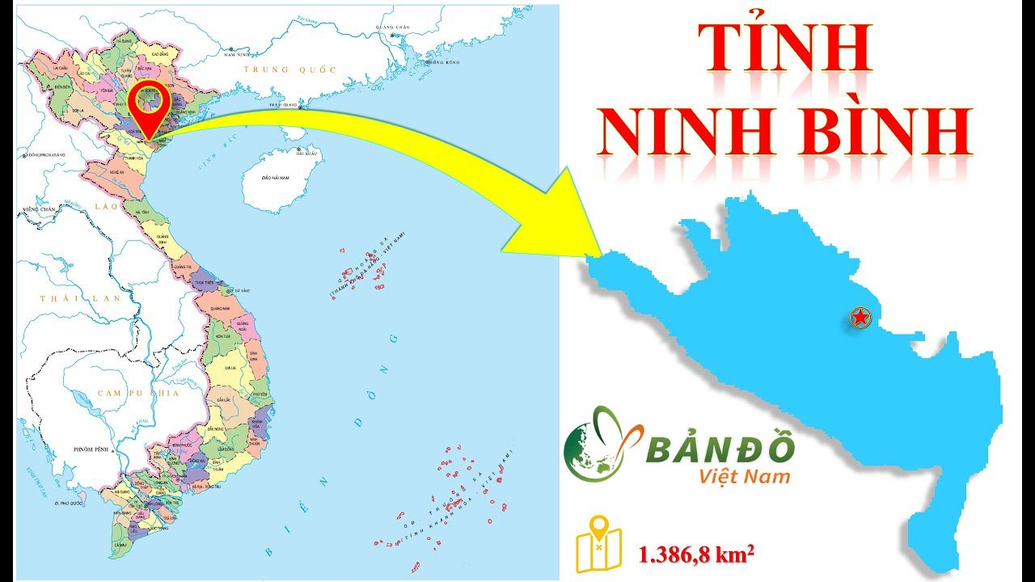
Các địa danh có trong đoạn văn

Slide 28
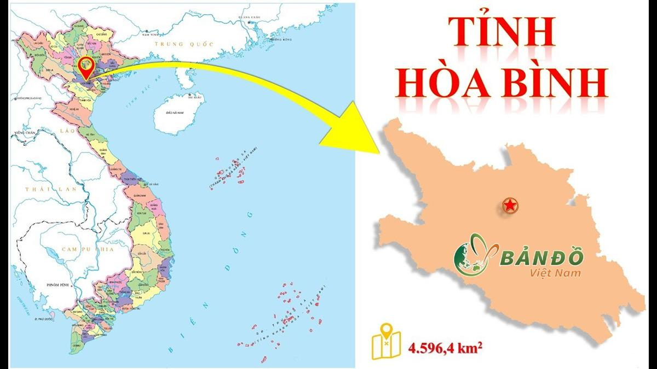

Slide 29
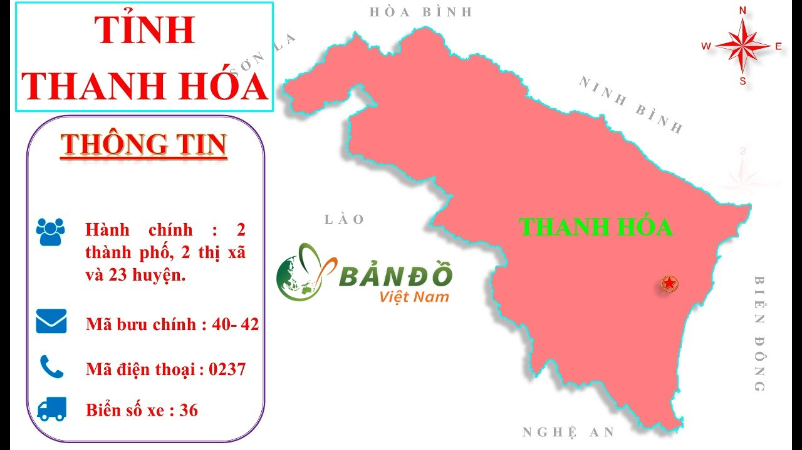

Slide 30
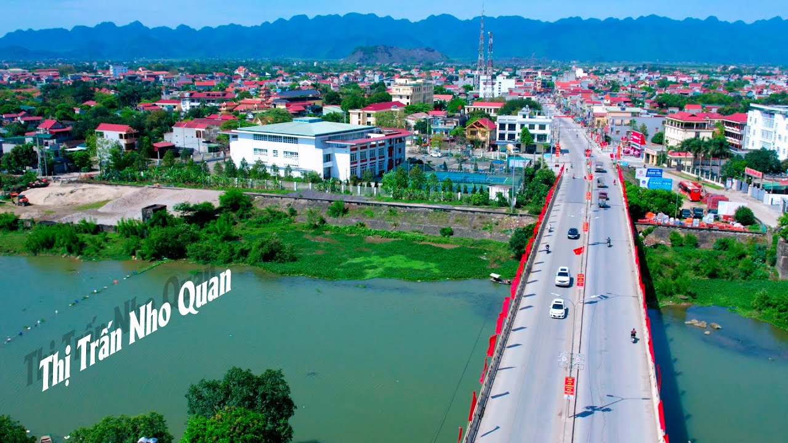
Nho Quan

Slide 31

Thứ Ba ngày 30 tháng 1 năm 2024
Tiếng Việt
Nghe – viết: Chim chích bông.
* Bài tập 2(26). Viết vào vở các địa danh có trong đoạn văn dưới đây
Vườn Quốc gia Cúc Phương là một khu bảo tồn thiên nhiên thuộc ba tỉnh: Ninh Bình, Hòa Bình, Thanh Hóa. Đây là vườn quốc gia đầu tiên tại Việt Nam. Trung tâm vườn đặt tại xã Cúc Phương, huyện Nho Quan, tỉnh Ninh Bình. Vườn có hệ thực vật, động vật phong phú. Nhiều loài động vật, thực vật có nguy cơ tuyệt chủng cũng được bảo tồn tại đây.
(Lâm Anh)
* Các địa danh: Cúc Phương ,Ninh Bình, Hòa Bình, Thanh Hóa, Việt Nam, Cúc Phương, Nho Quan, Ninh Bình.
(Lâm Anh)

Slide 32

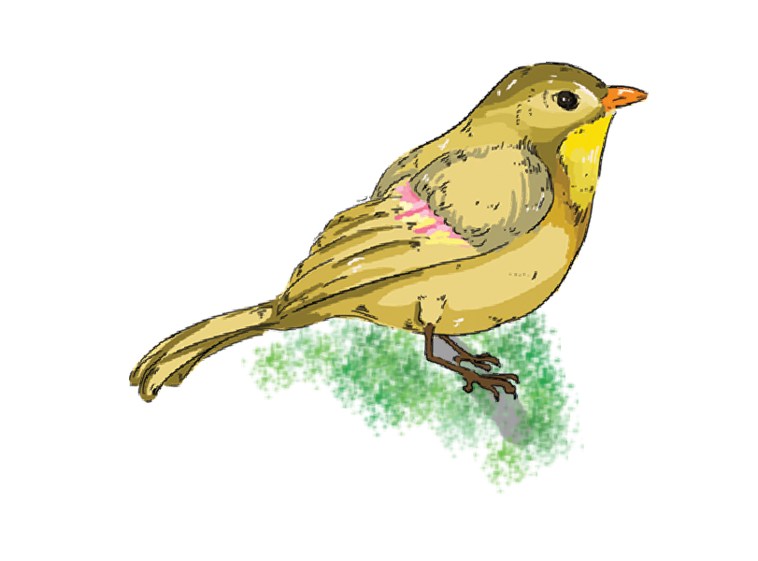
Câu 3
a. Chọn iêu hoặc ươu thay cho
- Cứ chiều chiều, bầy hươu lại rủ nhau ra suối uống nước.
- Buổi sáng, tiếng chim khướu lảnh lót khắp rừng.
- Mặt trời chiếu những tia nắng ấm áp xuống vườn cây.

Slide 33
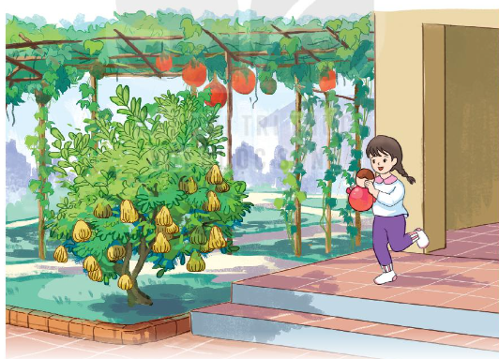
b. Tìm và gọi tên các sự vật có tiếng chứa vần ât hoặc âc trong tranh
Vần âc:
Giàn gấc
Bậc thềm
Vần ât:
Đôi tất
lật đật
phật thủ

Slide 34
CHÀO CÁC EM!
Notes:
34

